Slide 1


Notes:
17 min – Skyfie 1-2
Skyfie 1: Welkom terug Graad 10's! Ons sal 'n nuwe lesreeks begin wat jou sal help om na te dink oor wat dit beteken om 'n burger in Suid-Afrika te wees. As Suid-Afrikaners aanvaar ons die grondwet van Suid-Afrika wat menseregte bevorder. Dit sluit in die manier waarop ons diegene rondom ons behandel wat anders as ons is. Ons fokus vandag is om na te dink oor hoe ons mekaar respekteer in 'n land met verskeie godsdienste. 'n Godsdiens kan gedefinieer word as 'n stelsel van waardes / idees wat 'n groep mense glo. Onthou, daar is baie mense wat kies om nie in 'n spesifieke godsdiens te glo nie, maar steeds 'n stel oortuigings het rondom tradisies en waardes wat hulle aangeneem het. Byvoorbeeld, 'n ateïs glo nie in enige godsdiens nie, maar kan steeds Kersfees vier waar hulle 'n tradisioneel Christelike vakansiedag as hul eie familietradisie aangeneem het.
Kom ons begin vandag deur te kyk na wat elkeen van julle glo!

Slide 2
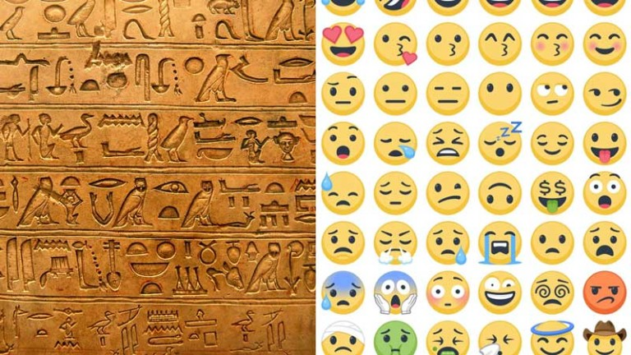
Emojigliewe
Notes:
Slide 2: 7 + 5min
Mense gebruik al eeue lank simbole om te kommunikeer. Die Egiptenare het hiërogliewe, 'n versameling simbole, gebruik. Vandag gebruik ons emoji's om ons vriende te SMS eerder as om boodskappe te tik. Vandag gaan jy emojigliewe gebruik om ons van jou godsdiens te vertel. Gebruik die Les 1 - Plakkaat wat jou onderwyser uitgedeel het om die oefening te voltooi. Gebruik die emoji's of skep nuwes om ons van jou godsdiens te vertel. Jy sal 7min hê om jou plakkaat te skep en dan die geleentheid te hê om u emoji's met die res van jou groep te deel.
Jy het nou 5min om die emoji's op jou plakkaat met jou groep te deel. Onthou om mekaar te respekteer, al stem jy dalk nie saam nie.

Slide 3

Hoeveel godsdienste kan jy noem wat in Suid-Afrika verteenwoordig word?
Notes:
Skyfie 3: Vra leerders om in hul notaboeke soveel godsdienste as wat hulle kan noem wat in Suid-Afrika verteenwoordig word te skryf (Laat slegs 2 min toe vir hulle om te skryf. Vra hulle om hul lys na te gaan in vergelyking met dié op die volgende skyfie.)

Slide 4
Hoeveel godsdienste kan jy noem wat in Suid-Afrika verteenwoordig word?
Judaïsme
Christenskap
Hindoeïsme
Islam
Afrika Christenskap (Sionisme)
Boeddhisme
Bahá'í Faith
Notes:
Skyfie 4: Hoeveel godsdienste kan jy noem wat in Suid-Afrika verteenwoordig word?
Judaïsme
Christenskap
Hindoeïsme
Islam
Afrika Christenskap (Sionisme)
Boeddhisme
Bahá'í Faith
Het iemand enige ander godsdienste op hulle lys gehad?

Slide 5

Godsdiens: verwys na 'n georganiseerde stelsel van oortuigings, seremonies en reëls wat gebruik word om 'n god of 'n groep gode te aanbid.
Eties: Volgende aanvaarde gedragsreëls: dit wat moreel reg en goed is.
Tradisies: maniere om te dink, op te tree of iets te doen wat deur 'n bepaalde groep, familie of samelewing gebruik word.
Monoteïsties: om in net een God te glo.
Sekte: 'n godsdienstige groep wat deel is van 'n groter groep en wie se lede almal soortgelyke oortuigings deel.
Inheems: Geproduseer, om te leef of natuurlik in 'n bepaalde streek / omgewing te bestaan.
Notes:
Onderrig: 5min
Skyfie 5: Voordat ons voortgaan, laat ons net 'n paar belangrike definisies van terme met betrekking tot godsdiens hersien:
Op Les 1 - Werkkaart voltooi Aktiwiteit 1.
Godsdiens: verwys na 'n georganiseerde stelsel van oortuigings, seremonies en reëls wat gebruik word om 'n god of 'n groep gode te aanbid.
Eties: Volgende aanvaarde gedragsreëls: dit wat moreel reg en goed is.
Tradisies: maniere om te dink, op te tree of iets te doen wat deur 'n bepaalde groep, familie of samelewing gebruik word.
Monoteïsties: om in net een God te glo.
Sekte: 'n godsdienstige groep wat deel is van 'n groter groep en wie se lede almal soortgelyke oortuigings deel.
Inheems: Geproduseer, om te leef of natuurlik in 'n bepaalde streek / omgewing te bestaan.
Onderwyser kan verwys na Les 1 - Werkkaart MEMO vir antwoorde op Aktiwiteit 1

Slide 6


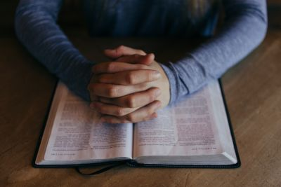
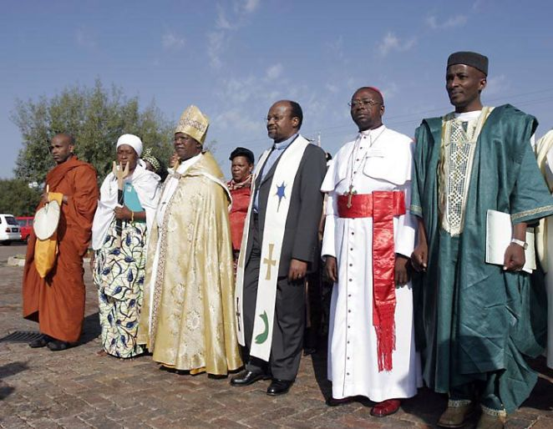
Grootse Godsdienste in Suid-Afrika
Notes:
Individuele Aktiwiteit: 10min
Skyfie 6: Op Les 1 - Werkkaart voltooi Aktiwiteit 2.
(Onderwyser deel die Les 1 – Godsdiensnotas uit)
Jy sal toegang hê tot 'n tabel met data op jou Les 1 - Werkkaart asook die Les 1 - Godsdiensnotas om jou inligting in te samel.
Nota aan onderwyser: Die Les 1 - Godsdiensnotas kan aan elke leerder uitgedeel word en in hul notaboek geplak word as deel van hul studiemateriaal vir hierdie afdeling. Hulle kan ook as plakkate gedruk word en in u klas gehou word. Hierdie aktiwiteit sal waarskynlik baie langer neem as 10min. Laat leerders toe om dit vir huiswerk te voltooi. Laat tyd vir die 3min b esinning voor die einde van die les.
Onderwyser kan na Les 1 - Werkkaart MEMO vir antwoorde op Aktiwiteit 2 verwys

Slide 7
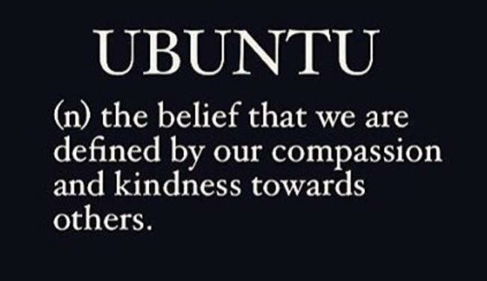
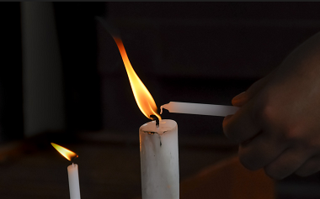
BESINNING
Take the last few minutes of this lesson and write an
inspirational message on the UBUNTU card that would
inspire different religious groups to live together in peace.
Notes:
Besinning: 3min
Skyfie 7: Laat leerders toe om 'n oomblik te neem om na te dink oor wat hulle vandag oor hulself geleer het. Elke leerder skryf 'n inspirerende boodskap op die UBUNTU-kaart (Les 1 - Ubuntu Kaarte) wat verskillende godsdienstige groepe sal inspireer om in vrede saam te leef.
Daar is geen memo antwoorde vir hierdie aktiwiteit nie. Maak seker dat die klas in hierdie tyd stil is. U kan selfs 'n instrumentele liedjie speel om stilte en refleksie aan te moedig.

